Slide 1
2. lekce

Slide 2
Opakování
Jak poznám, do které deklinace patří latinské substantivum?
Podle zakončení v genitivu singuláru.
Do které deklinace patří tato substantiva?
carcinoma, atis, n.; belladona, ae, f.; diameter, trī, f.
K čemu je potřeba znát gramatický rod substantiva?
Rod substantiva ovlivňuje tvar a způsob skloňování adjektiva.
Jak bude vypadat nom. sg. po spojení substantiva vertebra, ae, f. s adjektivem thoracicus, a, um?
vertebra thoracica = hrudní obratel
Jak vypadá nominativ plurálu tohoto spojení?
vertebrae thoracicae = hrudní obratle
Jak vypadá genitiv singuláru tohoto spojení?
např. po slově frāctūra
frāctūra vertebrae thoracicae

Slide 3
Opakování
Jaká je struktura tohoto termínu?
Frāctūra clāviculae dextrae complicāta
frāctūra ^{substantivum a adjektivum} complicāta
_{neshodný}
^{přívlastek}
clāviculae _{subst. a adj. v GEN. SG.} dextrae
Jak bude vypadat uvedený termín, pokud před něj dáme předložku „post“?
post fracturam claviculae dextrae complicatam

Slide 4
Dejte do správného tvaru a přeložte
fractura (clavicula; complicata)
fractura claviculae complicata
in (vena - pl.; profunda; lingua)
in venis profundis linguae / in venas profundas linguae
ad (aqua; pura)
ad aquam puram
in (vena; coronaria)
in vena coronaria / in venam coronariam
fractura (fibula; dextra; aperta)
fractura fibulae dextrae aperta
fractura (costa; vera; et; spuria)
fractura costae verae et spuriae

Slide 5
Cvičení
Vyskloňujte v singuláru spojení:
cholē, ēs, f. + pūrus, a, um
Vyskloňujte v singuláru slovo ascitēs, ae, m.:
Jak bude vypadat nom. sg. při spojení s adjektivem hemorrhagicus, a, um (krvavý, krvácivý)
Nominativ
Genitiv
Akuzativ
Ablativ
cholē pūra
cholēs pūrae
cholēn pūram
cholē pūrā
Nominativ
Genitiv
Akuzativ
Ablativ
ascitēs hemorrhagicus
ascitae
ascitēn / ascitam
ascitē / ascitā

Slide 6
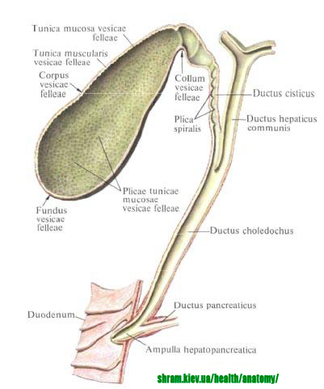
vesica fellea
l.1 cv. 8

Slide 7
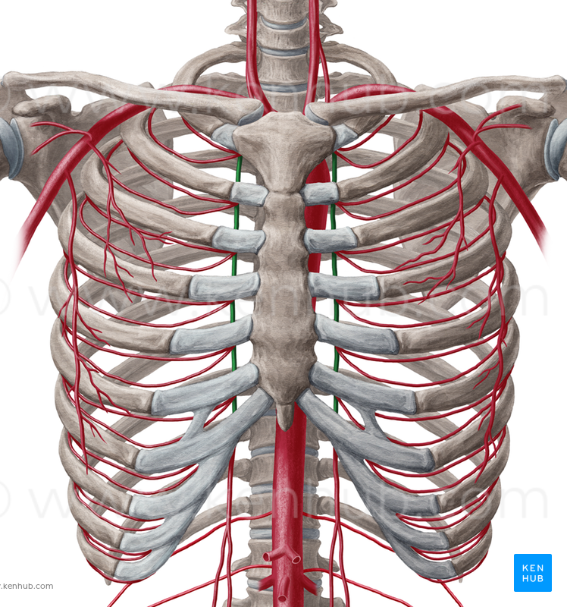
l.1 cv. 9
arteria thoracica interna

Slide 8
2. deklinace

Slide 9
2. deklinace
Patří sem substantiva v genitivu singuláru zakončena na: ī
ō-kmenová
vzory: musculus, ī, m. = sval
septum, ī, n. = přepážka
Podle těchto vzorů se skloňují i adjektiva 1. a 2. deklinace pro mužský a střední rod

Slide 10
2. deklinace – vzor musculus
Pád | Singulár | Plurál
nom. | musculus | musculī
gen. | musculī | musculōrum
ak. | musculum | musculōs
abl. | musculō | musculīs
Podle vzoru musculus se skloňují i substantiva 2. deklinace zakončena v nominativu na – er:
cancer, crī, m. = rakovina; puer, erī, m. = chlapec
Kmen: to co nám zůstane, když odtrhneme koncovku gen. sg.:
muscul-, cancr-, puer-
Ke kmeni se připojují jednotlivé pádové koncovky.

Slide 11
2. deklinace – vzor musculus
Podle vzoru musculus se skloňují většinou maskulina
Některá slova jsou rodu ženského:
diameter, trī, f. ; methodus, ī, f., periodus, ī, f. aj.
A patří sem i jedno neutrum:
virus, ī, n.
Podle vzoru musculus se skloňují i převzatá řecká substantiva zakončena v nom. sg. na -os.
v ak. sg. mají potom koncovku –on
př. nephros, ī, m.; opthalmos, ī, m; stomachos, ī, m.

Slide 12
2. deklinace – vzor septum
Pád | Singulár | Plurál
nom. | septum | septa
gen. | septī | septōrum
ak. | septum | septa
abl. | septō | septīs
Podle vzoru septum se skloňují jen neutra
Patří sem i převzatá řecká substantiva zakončená v nom. sg. na -on (cōlon, encephalon, enteron)
akuzativ sg. bude zakončen také na –on.

Slide 13
Neutra
Pravidla pro VŠECHNA neutra, se kterými se kdy setkáme (tzn. i u všech dalších deklinací):
Nominativ = Akuzativ
cerebrum – cerebrum; encephalon - encephalon
Nom. pl. zakončený na –a
a protože platí pravidlo 1, tak je i ak. pl. zakončen na –a
Jak bude vypadat nom. (a ak.) pl. od substantiv:
signum, ī, n.
corpus, oris, n.
cornū, ūs, n.
signa
corpora
cornua

Slide 14
Adjektiva 1. a 2. deklinace
Singulár | Maskulina | Feminina | Neutra
nominativ | longus | longa | longum
genitiv | longī | longae | longī
akuzativ | longum | longam | longum
ablativ | longō | longā | longō
Plurál | Maskulina | Feminina | Neutra
nominativ | longī | longae | longa
genitiv | longōrum | longārum | longōrum
akuzativ | longōs | longās | longa
ablativ | longīs | longīs | longīs

Slide 15
Adjektiva 1. a 2. deklinace
Adjektiva 1. a 2. deklinace jsou trojvýchodná – mají pro každý rod zvláštní tvar nom. sg.
3 typy zobrazení ve slovníku:
pūrus, -a, -um
liber, -era, -erum
sinister, -tra, -trum (-e- vypadne u většiny adj.)

Slide 16
Vyskloňujte
dentista + bonus, -a, -um dobrý
periodus + longus, -a, -um dlouhý
virus + periculosus, -a, -um nebezpečný

Slide 17
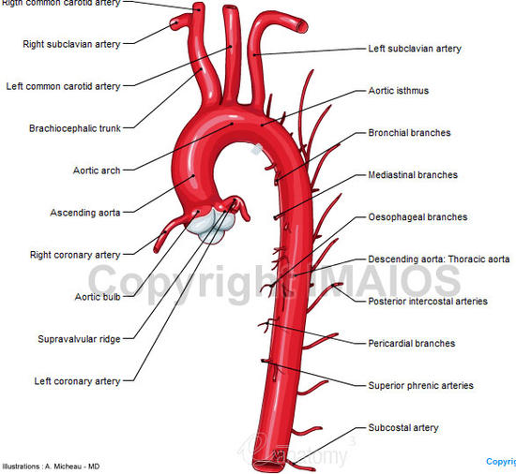
isthmus aortae

Slide 18
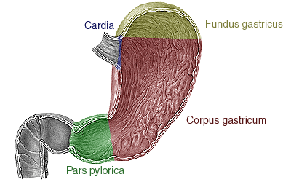
fundus gastricus = fundus ventriculi

Slide 19
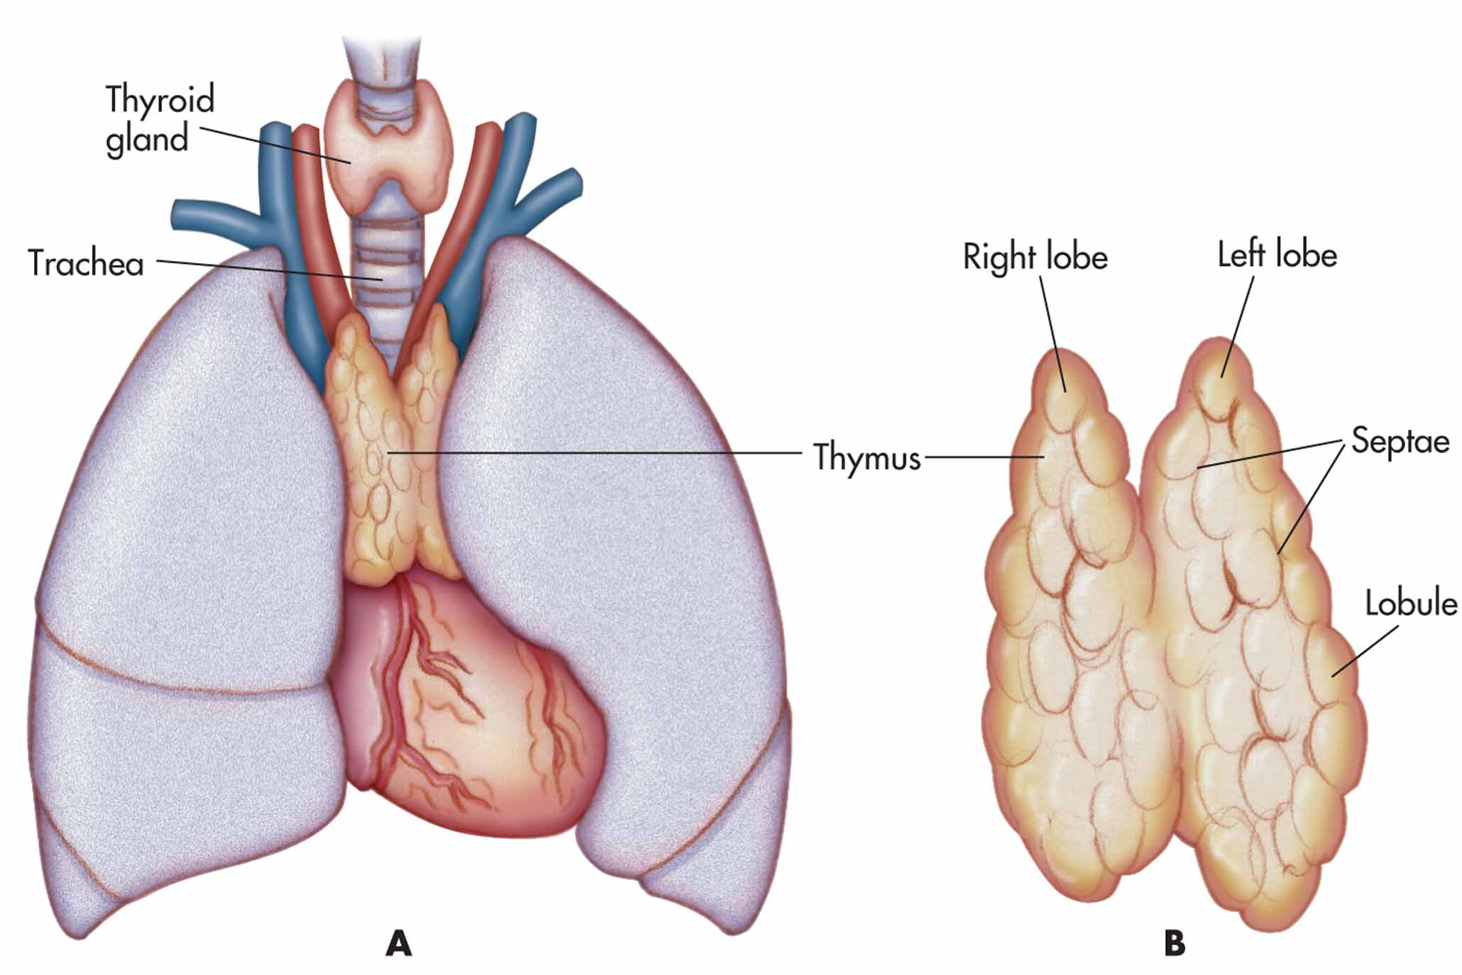
glandula thyroidea
lobus sinister
lobus dexter
septa
lobulus
lobus sinister thymi

Slide 20
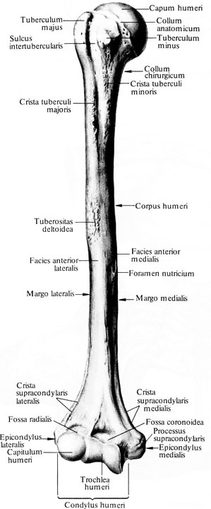
condylus humeri

Slide 21
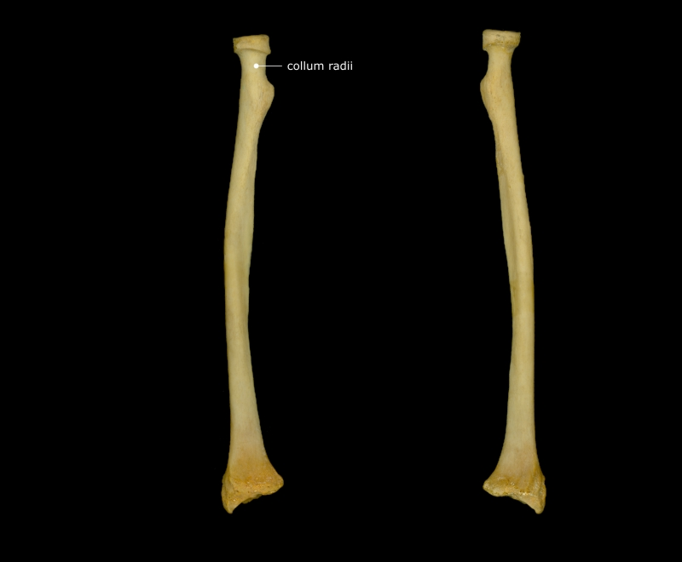
collum radii

Slide 22
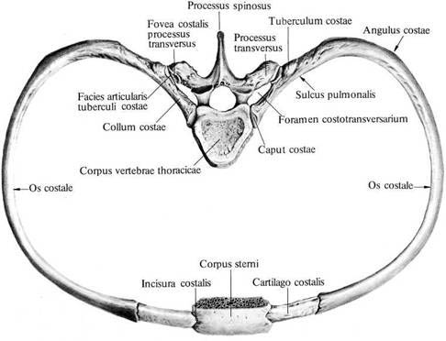
costa

